Slide 1
Математическо моделиране на нервни импулси
Финална презентация

Slide 2
От къде започнахме…
Нашите знания за невроните в началото

Slide 3
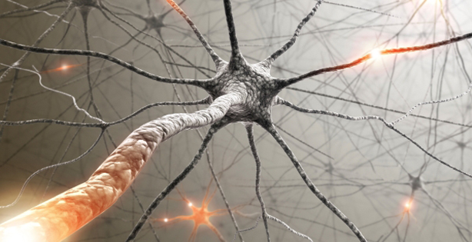
Прочетохме биологичната част

Slide 4
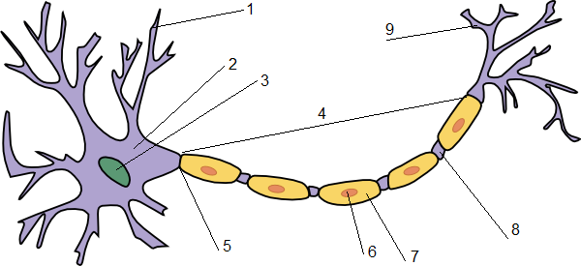
Устройство на неврона
Дендрити
Тяло (сома)
Клетъчно ядро
Аксон
Trigger zone
Шванова клетка
Миелинова обвивка
Възел на Ранвиер
Окончание

Slide 5
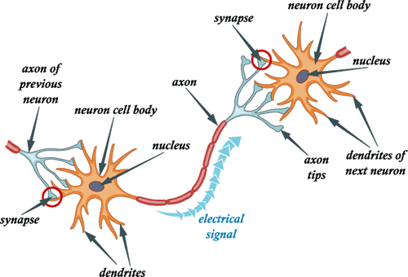
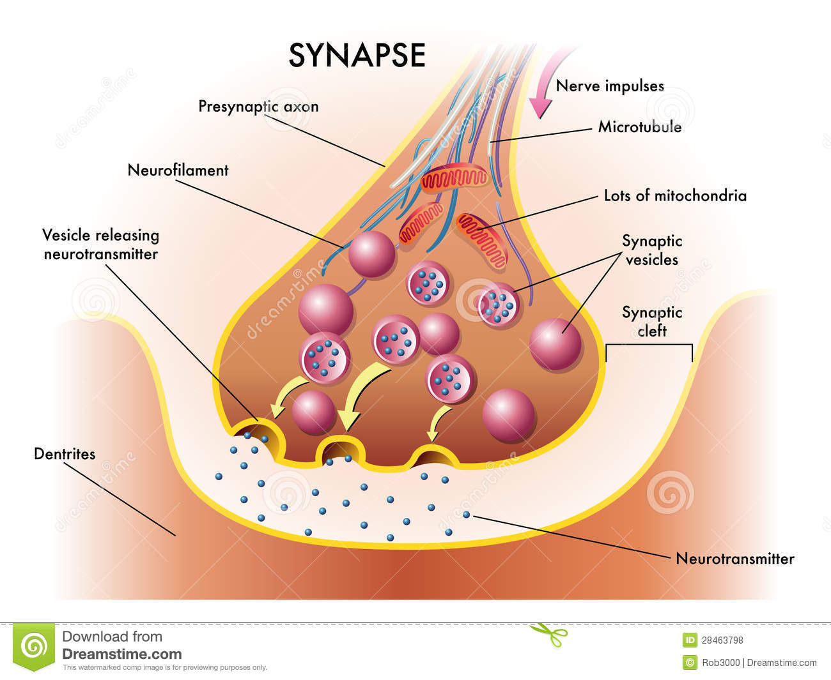
Синапси

Slide 6
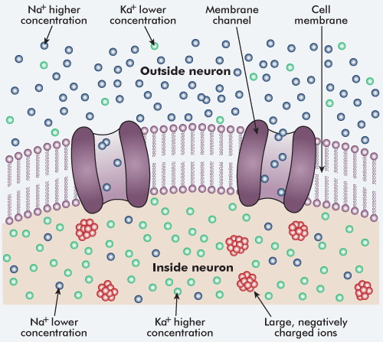
Клетъчна мембрана

Slide 7
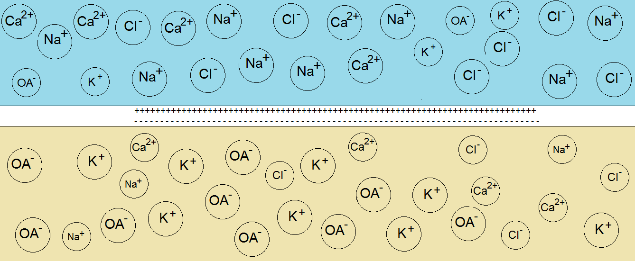
Химичен състав на неврона
Органични аниони (протеини)
Калиеви катиони
Натриеви катиони
Калциеви катиони
Хлорни аниони

Slide 8
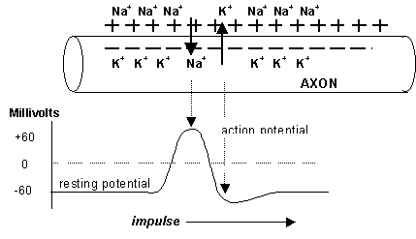
Акционен потенциал

Slide 9
Три вида ток
Капацитивен – мембраната като кондензатор
Кондуктивен – зависещ от разликата в напрежението от двете страни на мембраната
Дифузионен – зависещ от разликата в концентрацията на йоните от двете страни на мембраната

Slide 10
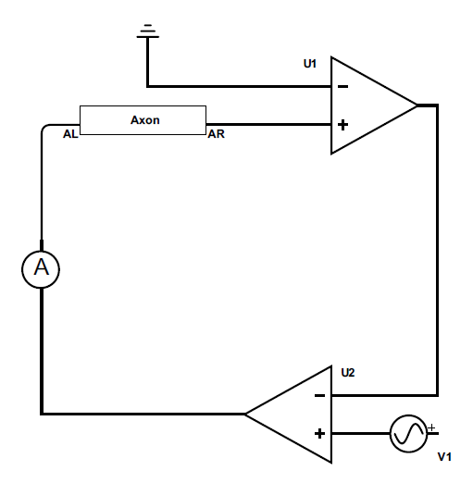
Експериментални методи, приложени от Ходжкин и Хъксли
Фиксиране на пространството
Фиксиране на напрежението

Slide 11

Уравнение на кабела

Slide 12
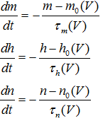
Йонни проницаемости

Slide 13
Системата

Slide 14
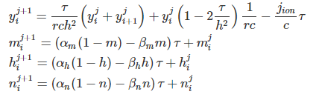
Числено решаване
Дискретизиране на интервалите
Числени методи

Slide 15
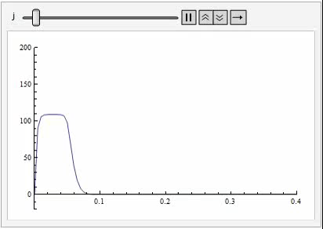
Резултати

Slide 16

Благодарим ви за вниманието!

